Slide 1
APLIKACJA WSPOMAGAJĄCA WYBÓR KREDYTÓW MIESZKANIOWYCH
Prezentacja modelu

Slide 2
Wprowadzenie
Głównym założeniem podczas pisania programu było stworzenie aplikacji wspomagającej decyzje wyboru konkretnego kredytu mieszkaniowego. Jej działanie sprowadza się do tworzenia rankingu kredytów na podstawie 2 lub 3 kryteriów. Użytkownik po uruchomieniu aplikacji przy pomocy specjalnych pól zaznacza jakie kryteria mają być brane pod uwagę oraz wybiera metodę, która ma być wykorzystana do stworzenia rankingu. Do wyboru ma 6 kryteriów oraz 4 metody. Po zakończeniu obliczeń program wyświetla utworzony ranking kredytów.

Slide 3
DANE
Do działania programu niezbędna jest baza danych. Stworzona jest ona w postaci arkusza programu Excel, w którym kolejne kolumny odpowiadają poszczególnym kryteriom decyzyjnym, a wiersze to kolejne oferty kredytowe. Kryteria decyzyjne zostały dobrane w taki sposób, aby nie było zbyt dużej korelacji między nimi. Użytkownik ma do wyboru 6 takich kryteriów:
marża
prowizja
RRSO
koszt miesięczny
wkład własny
opinie
Zaletą bazy danych w postaci pliku Excel jest to, że oferty kredytowe mogą być aktualizowane oraz można dodawać kolejne rekordy.
Pojedynczy rekord z bazy danych.

Slide 4
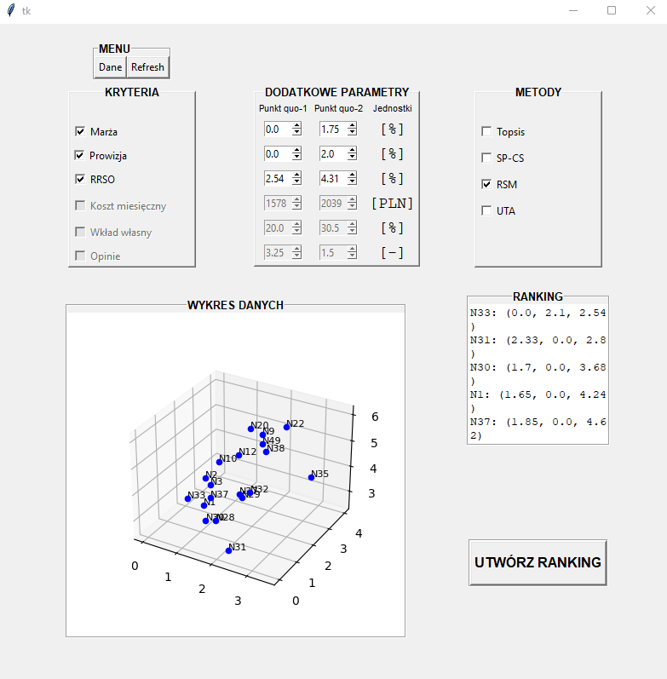
Graficzny interfejs
W celu ułatwienia korzystania z aplikacji została ona wyposażona w intuicyjny interfejs. Pozwala on na wybór rozważanych kryteriów oraz algorytmu, na podstawie którego ma zostać stworzony ranking.

Slide 5
Graficzny interfejs - wybór kryteriów
Możliwość wyboru kryteriów została zablokowana do trzech ponieważ dla wyższej liczby kryteriów nie można zwizualizować wyników. Wiąże się to z faktem, że każde kolejne kryterium to dodatkowy wymiar na wykresie, stąd wybór ograniczono do wykresów 3 wymiarowych.

Slide 6
Graficzny interfejs - wybór metody
W oknie “Metody” wybieramy jedną z 4 metod. W przypadku zaznaczenia więcej niż 1 pola, aplikacja wybierze automatycznie metodę ostatnią. Gdy chcemy wybrać kolejną metodę musimy odznaczyć poprzednią. W momencie utworzenie rankingu może być zaznaczona 1 metoda.

Slide 7
Graficzny interfejs - dodatkowe parametry
Możliwa jest również zmiana dodatkowych parametrów dla każdego z wybranych kryteriów.
Punkty status quo-1 - punkty docelowe zbiór A1
Punkty status quo-2 - zbiór A2

Slide 8
Graficzny interfejs - tworzenie rankingu
Po wybraniu kryteriów, metody i ewentualnie zmiany dodatkowych parametrów, możemy stworzyć ranking. Tworzymy go klikając przycisk “UTWÓRZ RANKING”

Slide 9
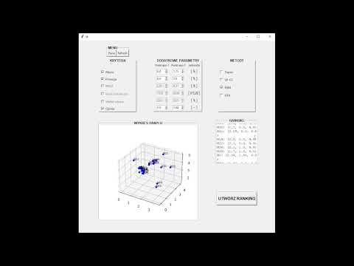
Animacja
https://www.youtube.com/watch?v=wY2rUVlmrok&t=2s

Slide 10
WYKORZYSTANE ALGORYTMY
Do wyznaczania rankingów aplikacja używa 4 algorytmów na poszukiwanie rozwiązań problemu optymalizacji wielokryterialnej. Są to metody Fuzzy TOPSIS, SP-CS, RSM i UTA Star.

Slide 11
WYZNACZENIE KLAS PUNKTÓW I MACIERZY POTENCJALNYCH DECYZJI
Dla metod Fuzzy Topsis, SPCS i RSM w odpowiedni sposób przygotowano dane w sposób automatyczny. Początkowo ze zbioru wszystkich decyzji na podstawie wybranych przez decydenta kryteriów utworzono macierz wszystkich możliwych wyborów. Na podstawie tej macierzy utworzono zbiór punktów A0 – jako zbiór decyzji najlepszych niezdominowanych. Kolejnym krokiem było wyznaczenie zbioru punktów A3 – jako zbiór punktów najgorszych niezdominowanych.
Następnie na podstawie macierzy wszystkich możliwych decyzji oraz preferencji w postaci punktów docelowych i punktów status guo podawanych przez decydenta wyznaczane są odpowiednio klasy punktów A1 i A2 jako zbiory punktów nieporównywalnych dla podanych preferencji.
Dodatkowo dla zbiorów A0, A1 są wyznaczane punkty idealne, a dla A2 i A3 punkty antyidealne.

Slide 12
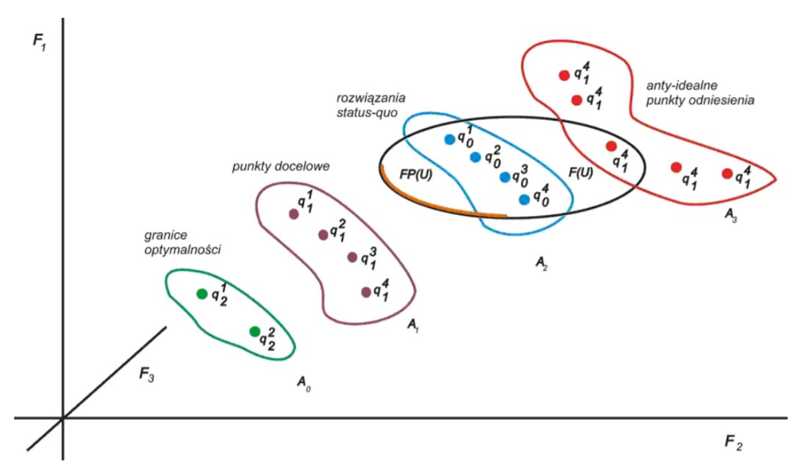
WYZNACZENIE KLAS PUNKTÓW I MACIERZY POTENCJALNYCH DECYZJI

Slide 13


WYZNACZENIE KLAS PUNKTÓW I MACIERZY POTENCJALNYCH DECYZJI
Kolejnym krokiem było sprawdzenie wewnętrznej i zewnętrznej niesprzeczności na podstawie wzorów:
wewnętrzna niesprzeczność:
zewnętrzna niesprzeczność:
Ostatnim etapem było wyznaczenie macierzy decyzji do rozpatrzenia, które znajdują się pomiędzy klasami zbiorów A1 i A2. Tą macierz podajemy do metod Fuzzy Topsis, SPCS i RSM aby na jej podstawie wyznaczyć ranking.

Slide 14
Metoda Fuzzy Topsis
Metoda topsis w pierwszej kolejności na podstawie zbioru potencjalnych decyzji, punktu idealnego ze zbioru A1 oraz punktu nadir ze zbioru A2 skaluje wartości kryteriów według normy euklidesowej, aby były równoważne w percepcji decydenta. Podczas skalowania uwzględnia wagi kryteriów (domyślnie wagi wynoszą 1 ale implementacja metody pozwala na wprowadzenie wag) i zamienia kryteria dążące do maksimum na takie które chcemy minimalizować - po skalowaniu wszystkie kryteria minimalizujemy.
.

Slide 15

Metoda Fuzzy Topsis cd.
Kolejnym krokiem jest obliczenie odległości od punktów reprezentujących oceniane obiekty do punktu idealnego ze zbioru A1 oraz nadir w normie euklidesowej (im mniejsza odległość od idealnego A1 i większa od nadir tym lepiej). Poniżej podano wzór normy euklidesowej z którego skorzystano:
Na podstawie tych odległości tworzony jest końcowy ranking.

Slide 16
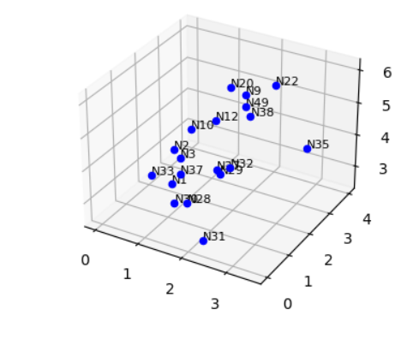
Metoda Fuzzy Topsis
Tabela 1. Ranking zwrócony przez metodę Fuzzy Topsis.
nr decyzji w bazie danych (od najlepszego) | Marża [%] | Prowizja [%] | RRSO [%]
12 | 1,70 | 1,8 | 5,11
32 | 1,99 | 1,89 | 3,7
27 | 1,89 | 1,5 | 3,82
29 | 1,95 | 1,5 | 3,72
37 | 1,85 | 0,0 | 4,62
3 | 1,84 | 0,0 | 5,09
2 | 1,70 | 0,0 | 5,28
28 | 1,99 | 0,0 | 3,79
Wykres 3D prezentujący dane wejściowe metody TOPSIS.

Slide 17

Metoda SP-CS
Metoda ta do działania wykorzystuje krzywe Woronoja (krzywe szkieletowe). Charakterystyczne dla nich są punkty załamania, które wyznaczane są na podstawie współrzędnych punktów odniesienia, użytych do rysowania danej krzywej. Na ich podstawie przy pomocy wzoru:
wyznaczany jest współczynnik d, który w późniejszym etapie pozwala na wyznaczenie współrzędnych punktu załamania krzywej.

Slide 18
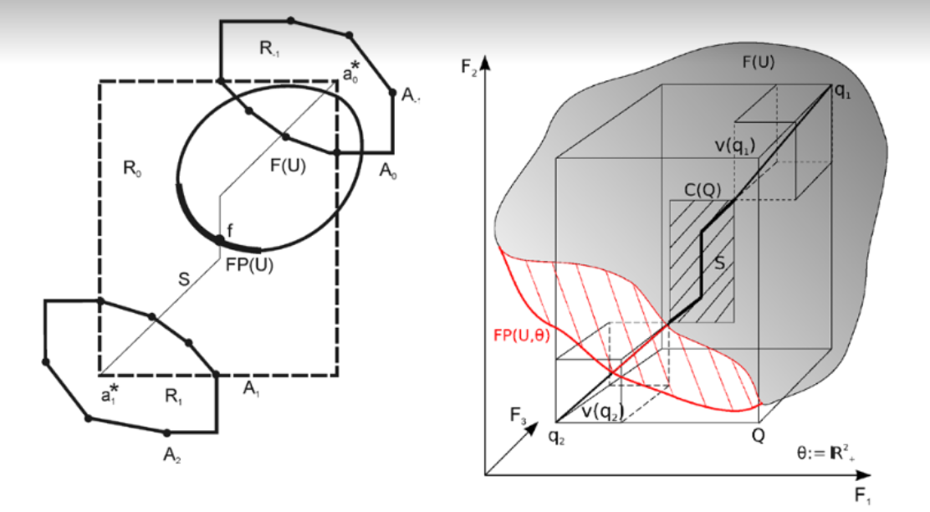
Metoda SP-CS
Przy pomocy krzywych łączy się górne i dolne punkty odniesienia. Następnie rozważany punkt u rzutujemy na każdą z krzywych na najkrótszej możliwej drodze, a współczynnik skoringowy jest sumą współczynników rzutów na wszystkie krzywe.

Slide 19
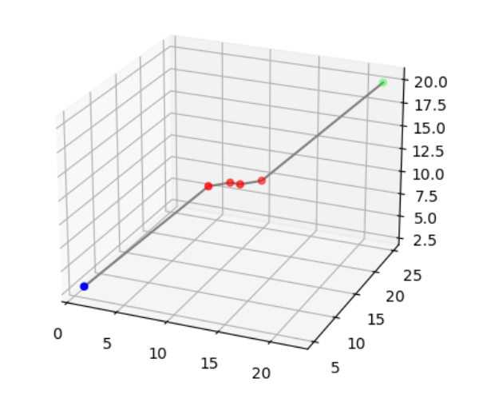
Metoda SP-CS
Współczynniki na krzywych Woronoja normalizujemy w taki sposób, aby dla punktu ze zbioru A1 (dolny punkt odniesienia) wartość wynosiła 0, a dla punktu ze zbioru A2 (górny punkt odniesienia) wartość była równa 1.

Slide 20
Metoda SP-CS
Tabela 2. Ranking zwrócony przez metodę SP-CS.
nr decyzji w bazie danych (od najlepszego) | Marża [%] | Prowizja [%] | RRSO [%]
33 | 0,00 | 2,1 | 2,54
31 | 2,33 | 0,0 | 2,8
30 | 1,70 | 0,0 | 3,68
1 | 1,65 | 0,0 | 4,24
27 | 1,89 | 1,5 | 3,82
29 | 1,95 | 1,5 | 3,72
37 | 1,85 | 0,0 | 4,62
3 | 1,84 | 0,0 | 5,09
2 | 1,70 | 0,0 | 5,28
32 | 1,99 | 1,89 | 3,7
28 | 1,99 | 0,0 | 3,79
12 | 1,70 | 1,8 | 5,11
Wykres 3D prezentujący dane wejściowe metody SP-CS.

Slide 21
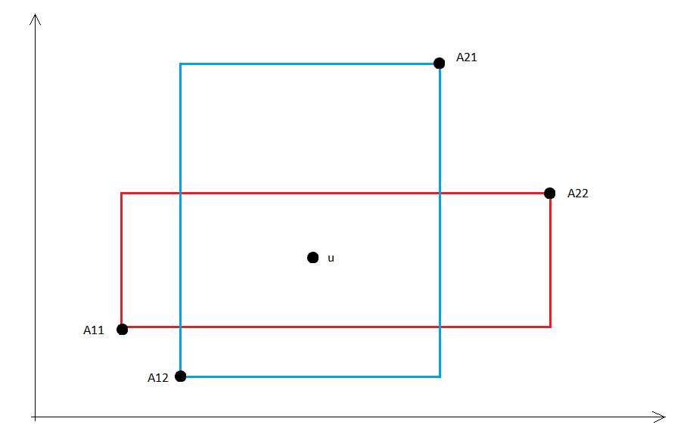
Metoda zbiorów odniesienia - RSM
W metodzie RSM tworzy się prostokąty (dla przypadku 2 wymiarowego) oraz prostopadłościany (dla przypadku 3 wymiarowego), których jeden wierzchołek leży w zbiorze A1, a drugi w zbiorze A2. Pole tak powstałego prostokąta jest współczynnikiem wagowym.

Slide 22
Metoda zbiorów odniesienia - RSM
Tworzymy tyle takich prostokątów ile jest możliwe. Następnie dla każdego punktu u (znajdującego się pomiędzy zbiorami A1 i A2 ) obliczamy odległości od danych punktów będących wierzchołkami prostokąta i mnożymy je przez współczynnik wagowy danego prostokąta będący znormalizowaną wartością jego pola powierzchni (objętości).

Slide 23
Metoda zbiorów odniesienia - RSM
Proces ten powtarzamy kolejno dla każdego prostokąta, a współczynnik skoringowy jest sumą wszystkich takich mnożeń. Jeżeli dany punkt nie zawiera się w prostokącie to współczynnik wagowy przyjmujemy 0. Współczynniki wagowe dla danego punktu u muszą być znormalizowane tak, aby ich suma wynosiła 1.

Slide 24
Metoda RSM
Tabela 3. Ranking zwrócony przez metodę RSM.
nr decyzji w bazie danych (od najlepszego) | Marża [%] | Prowizja [%] | RRSO [%]
33 | 0,00 | 2,1 | 2,54
31 | 2,33 | 0,0 | 2,8
30 | 1,70 | 0,0 | 3,68
1 | 1,65 | 0,0 | 4,24
37 | 1,85 | 0,0 | 4,62
32 | 1,99 | 1,89 | 3,7
29 | 1,95 | 1,5 | 3,72
27 | 1,89 | 1,5 | 3,82
12 | 1,70 | 1,8 | 5,11
28 | 1,99 | 0,0 | 3,79
3 | 1,84 | 0,0 | 5,09
2 | 1,70 | 0,0 | 5,28
Wykres 3D prezentujący dane wejściowe metody RSM.

Slide 25




Metoda UTA Star
Metoda UTA Star wykorzystuje programowanie liniowe (PL) do wyznaczenia współrzędnych punktów charakterystycznych funkcji użyteczności cząstkowych.
Globalna użyteczność wariantu (wektor ocen na poszczególnych kryteriach), oznaczana przez , zależy od jego użyteczności cząstkowych , (gdzie – liczba kryteriów). Konkretnie, jest ich sumą (model addytywny):
Funkcje wyznaczane są niezależnie dla poszczególnych kryteriów w oparciu o przyjmowane założenie o niezależności kryteriów w sensie preferencji:
Globalna funkcja użyteczności jest znormalizowana tak, by przyjmować wartości z przedziału od 0 do 1.
Wartość funkcji U(x) (x należy do A) określa pozycję wariantu decyzyjnego w rankingu końcowym na zbiorze A. I tak, wariant decyzyjny z najwyższą użytecznością globalną zajmuje miejsce pierwsze (najwyższe), …, wariant decyzyjny z najniższą użytecznością globalną zajmuje miejsce ostatnie (najniższe).
Dla najgorszej wartości kryterium zachodzi:
Suma użyteczności cząstkowych dla najlepszych wartości kryteriów jest równa 1:

Slide 26
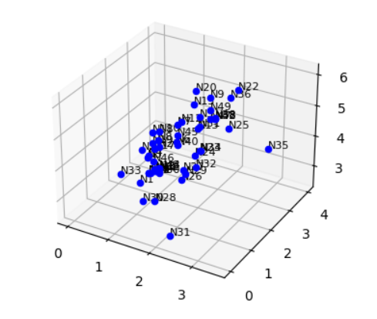
Metoda UTA Star
Tabela 4. Ranking zwrócony przez metodę UTA Star.
nr decyzji w bazie danych (od najlepszego) | Marża [%] | Prowizja [%] | RRSO [%]
33 | 0,00 | 2,1 | 2,54
31 | 2,33 | 0,0 | 2,8
30 | 1,70 | 0,0 | 3,68
28 | 1,99 | 0,0 | 3,79
1 | 1,65 | 0,0 | 4,24
37 | 1,85 | 0,0 | 4,62
39 | 1,85 | 0,0 | 4,62
41 | 1,89 | 0,0 | 4,64
14 | 2,00 | 0,0 | 4,75
42 | 2,00 | 0,0 | 4,77
16 | 2,00 | 0,0 | 4,8
50 | 2,10 | 0,0 | 4,73
Wykres 3D prezentujący dane wejściowe metody UTA Star.

Slide 27
Porównanie metod
Dla 3 kryteriów (marży, prowizji i RRSO) utworzyliśmy rankingi, wykorzystując wszystkie zaimplementowane metody. Dane, które przyjmują algorytmy zaprezentowaliśmy na wykresach, a zwrócone wyniki w tabelach.
Zaimplementowane metody Topsis, SPCS i RSM działają na podstawie tworzenia punktów odniesienia i nie zwracają pełnego rankingu decyzji, tak jak robi to metoda UTA Star. Metody SPCS i RSM zwracają ranking tej samej długości. Najkrótszy ranking zwraca metoda Topsis, najdłuższy - UTA Star. Ma to wpływ na wartość współczynników korelacji.
Ze względu na współczynniki korelacji można powiedzieć, że największym podobieństwem cechują się wyniki zwrócone przez metody RSM i SP-CS, zaś najmniejsza korelacja występuje między FUZZY-TOPSIS i UTA Star. Każda metoda ma swoją charakterystykę i działa na innej zasadzie dlatego otrzymane rankingi różnią się między sobą. Błędy mogą również wynikać z przybliżeń jakich dokonujemy po drodze.
Tabela współczynników korelacji rankingowej Spearmana.
 | TOPSIS | SPCS | RSM | UTA Star
TOPSIS | 1 | - | - | -
SPCS | -0,44697 | 1 | - | -
RSM | -0,15999 | 0,767994 | 1 | -
UTA Star | -0,59908 | -0,07701 | -0,11248 | 1

Slide 28
Wnioski
Udało się nam zaimplementować 4 algorytmy, które na podstawie danych wejściowych oraz wstępnej parametryzacji użytkownika zwracają ranking najlepszych opcji kredytowych. Biorąc pod uwagę specyfikę metod, zwracają względnie zbliżone do siebie rankingi.

Slide 29
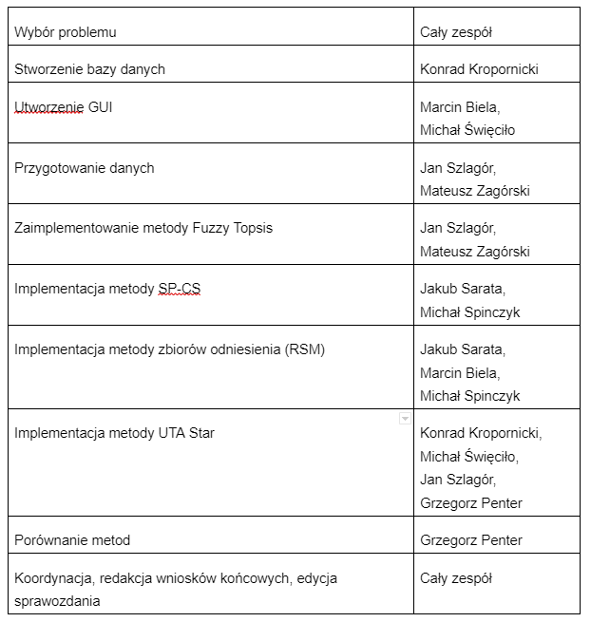
Podział pracy

Slide 30
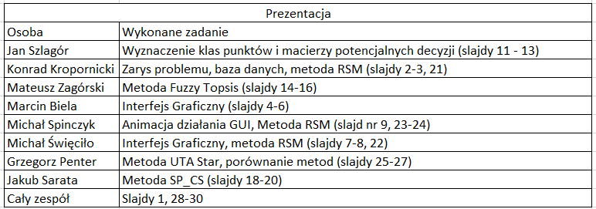
Podział pracy

